Slide 1
Определение квантитативных показателей актуализации и выявление средств репрезентации индивидуально-авторских концептов с использованием PYTHON
(на примере текстов произведений
братьев Стругацких)
Мухаметзянова Е.И.
ДПО «Компьютерная лингвистика»
НИУ «ВШЭ», 2023

Slide 2
- Индивидуально-авторский концепт - единица сознания поэта или писателя, которая получает свою репрезентацию в художественном произведении или совокупности произведений и выражает индивидуально-авторское осмысление сущности предметов или явлений [Беспалова О. Е., 2002].
- Индивидуально-авторский концепт отражает основные категории мировидения человека с учетом личностной интерпретации, содержание которой обусловлено наличием определенных составляющих в индивидуальной картине писателя. Данные индивидуальные образования представляют собой семантико-смысловую доминанту авторского замысла. Писатель накладывает свою систему ценностей на ту,
которая принадлежит определенной культурной традиции [Манджиева С.В., Овраева Д.Н., Дертынова Е.Б.]

Slide 3
Первостепенная задача когнитивной лингвистики - получение исчерпывающего списка языковых единиц, объективирующих интересующий исследователя концепт [Попова З.Д., Стернин И.А., 2007].
Номинативное поле концепта – совокупнось языковых средств, его объективирующих.

Slide 4
В процессе исследования концепта определяются состав и частотность различных лексем, репрезентирующих концепт в тексте.
Квантитативный показатель может использоваться как один из критериев статуса ключевого ИАК.
https://cyberleninka.ru/article/n/kvantitativnyy-pokazatel-kak-odin-iz-kriteriev-statusa-klyuchevogo-individualno-avtorskogo-kontsepta/viewer

Slide 5
Цель: определить квантитативные показатели актуализации ИАК и выявить средства репрезентации ИАК в текстах произведений братьев Стругацких при помощи Python. В качестве примеров выбраны, в частности, концепты «непознанное» и «страх». Выбор связан с жанром произведений.
Этапы:
1. Выбор текстов произведений.
Тексты братьев Стругацких представлены в интернете в свободном доступе, в формате TXT, с кодировкой UTF-8.

Slide 6
2. Препроцессинг: включал в себя приведение к нижнему регистру, удаление стоп-слов, знаков препинания, лемматизацию
Библиотеки: NLTK, Mystem

Slide 7
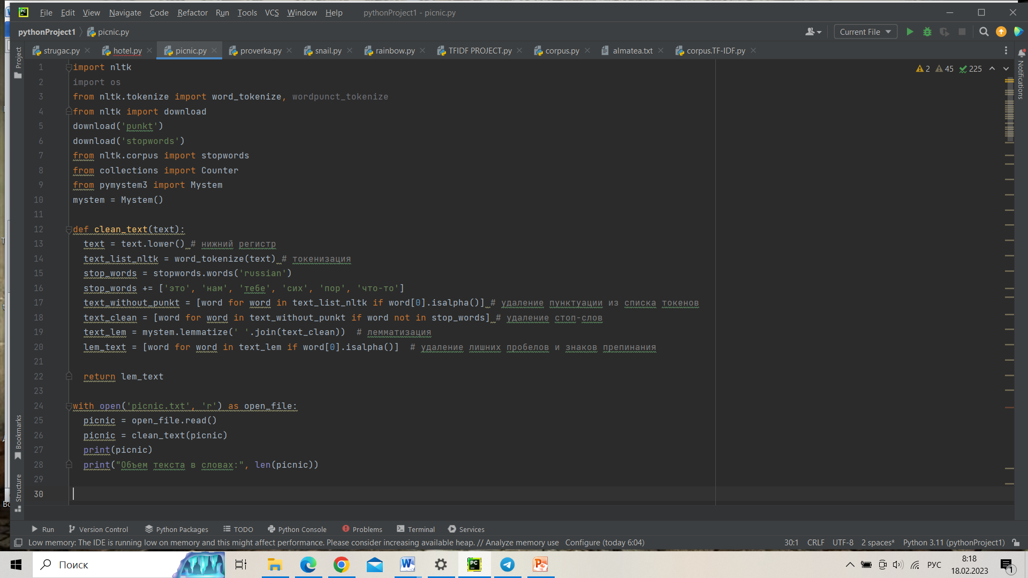

Slide 8
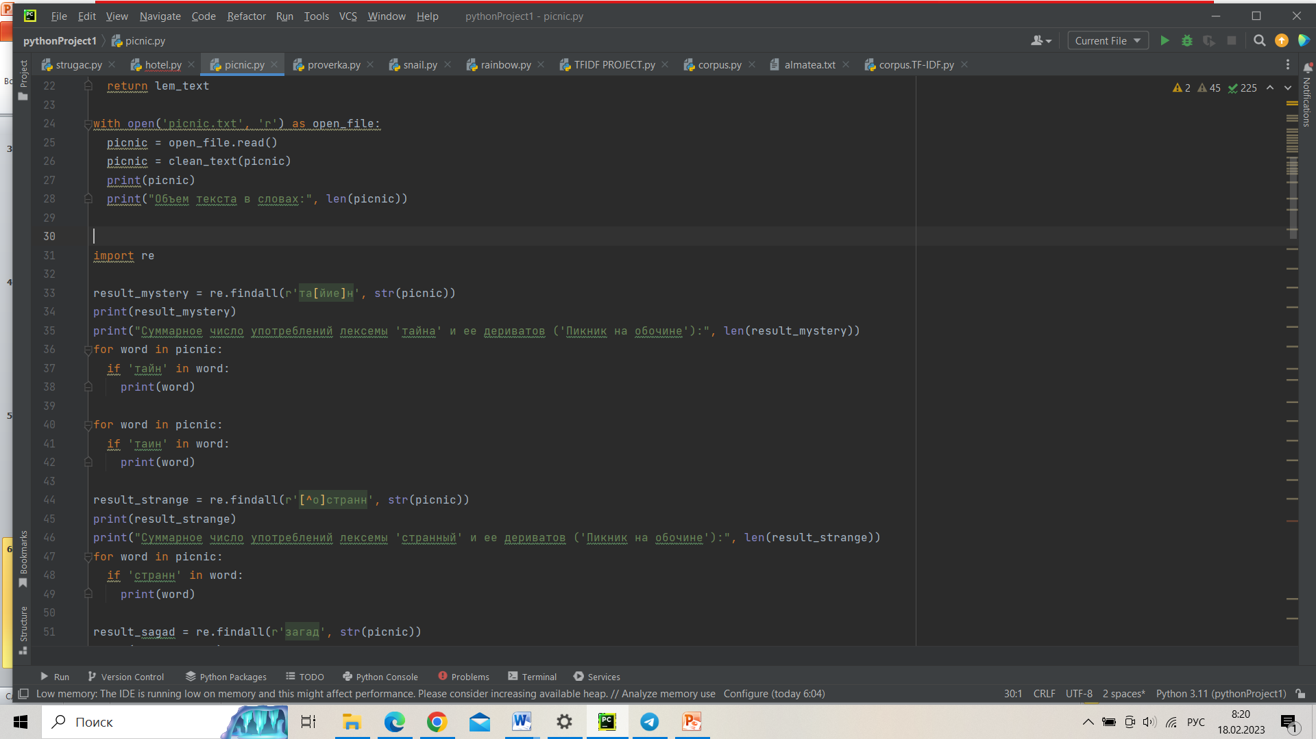
2. Определение длины лемматизированного текста. Поиск дериватов (однокоренных слов) при помощи регулярных выражений (Regex)

Slide 9
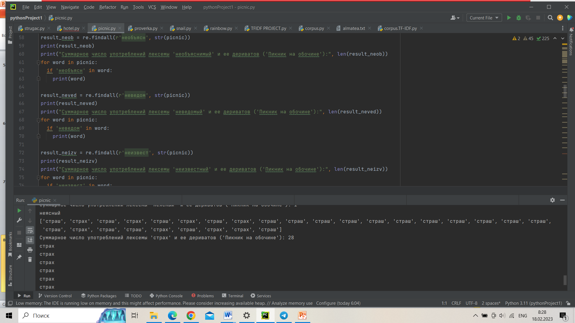

Slide 10
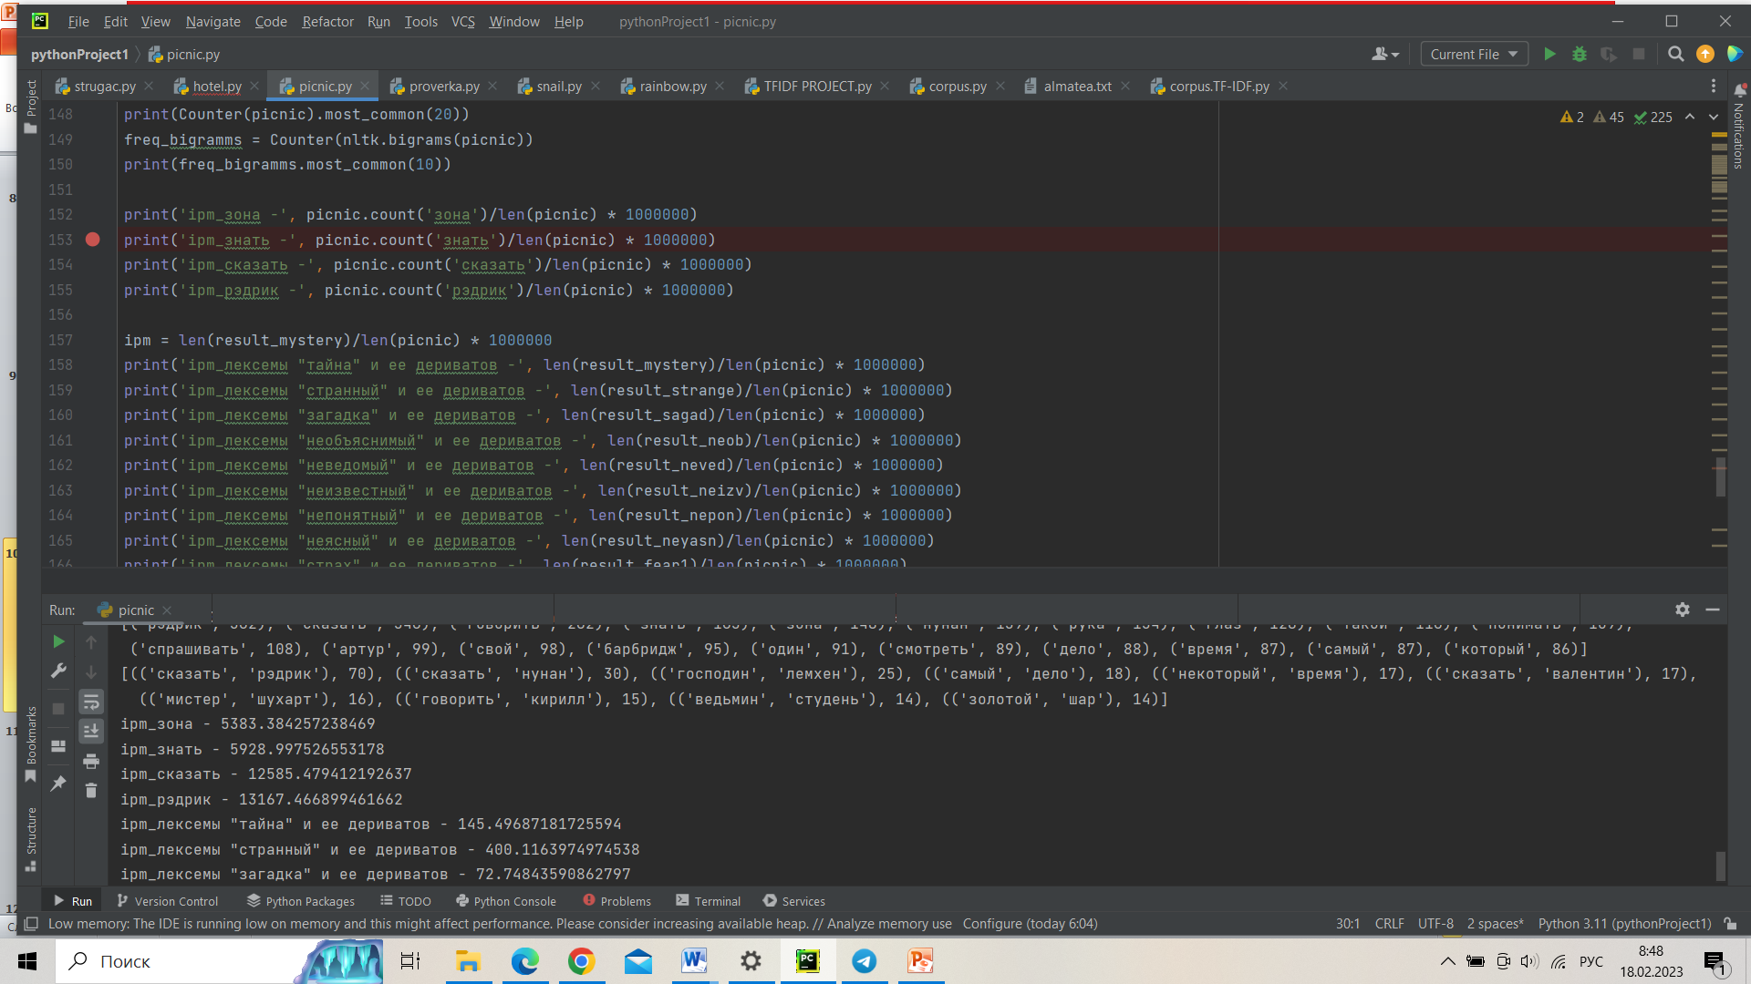
Определение абсолютной частоты слов и выявление наиболее частых словоупотреблений при помощи модуля Counter. Вычисление IPM для интересующих слов.

Slide 11
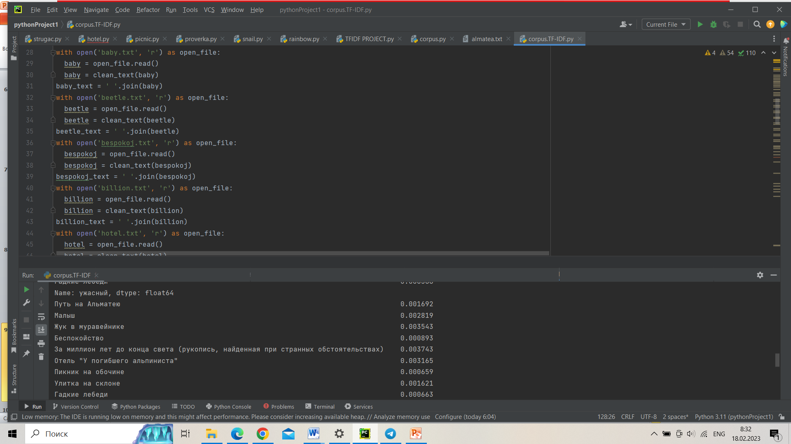
2. Создание мини-корпуса текстов для определения TF-IDF Библиотеки Scikit-Learn и Pandas

Slide 12
1)Путь на Альматею 2)Малыш 3)Жук в муравейнике 4)Беспокойство 5)За миллион лет до конца света (рукопись, найденная при странных обстоятельствах)
6)Отель "У погибшего альпиниста" 7)Пикник на обочине 8)Улитка на склоне 9)Гадкие лебеди

Slide 13
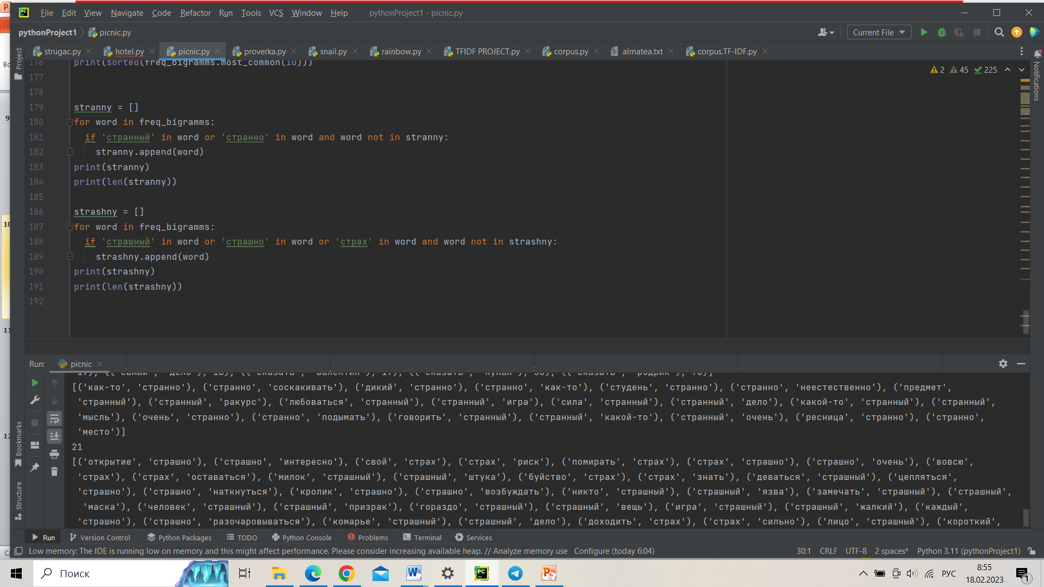
Вывод биграмм.

Slide 14
IPM, «Пикник на обочине»
ipm_лексемы "тайна" и ее дериватов - 145.49687181725594
ipm_лексемы "странный" и ее дериватов - 400.1163974974538
ipm_лексемы "загадка" и ее дериватов - 72.74843590862797
ipm_лексемы "необъяснимый" и ее дериватов - 36.374217954313984
ipm_лексемы "неведомый" и ее дериватов - 36.374217954313984
ipm_лексемы "неизвестный" и ее дериватов - 181.8710897715699
ipm_лексемы "непонятный" и ее дериватов - 109.12265386294195
ipm_лексемы "неясный" и ее дериватов - 36.374217954313984
ipm_лексемы "страх" и ее дериватов - 1018.4781027207915
ipm_лексемы "жуть" и ее дериватов - 109.12265386294195
ipm_лексемы "ужас" и ее дериватов - 327.36796158882584
ipm_лексемы "тревога" и ее дериватов - 109.12265386294195
ipm_лексемы "боязнь" и ее дериватов - 872.9812309035356
ipm_лексемы "опасность" и ее дериватов - 836.6070129492216
ipm_лексемы "мистика" и ее дериватов - 36.374217954313984

Slide 15
IPM, «Улитка на склоне»
ipm_лексемы "тайна" и ее дериватов - 87.81173164734808
ipm_лексемы "странный" и ее дериватов - 0.0
ipm_лексемы "загадка" и ее дериватов - 58.54115443156539
ipm_лексемы "необъяснимый" и ее дериватов - 0.0
ipm_лексемы "неведомый" и ее дериватов - 0.0
ipm_лексемы "неизвестный" и ее дериватов - 263.43519494204423
ipm_лексемы "непонятный" и ее дериватов - 585.4115443156539
ipm_лексемы "неясный" и ее дериватов - 58.54115443156539
ipm_лексемы "страх" и ее дериватов - 1902.587519025875
ipm_лексемы "жуть" и ее дериватов - 204.89404051047887
ipm_лексемы "ужас" и ее дериватов - 468.3292354525231
ipm_лексемы "тревога" и ее дериватов - 204.89404051047887
ipm_лексемы "боязнь" и ее дериватов - 1639.152324083831
ipm_лексемы "опасность" и ее дериватов - 380.517503805175
ipm_лексемы "мистика" и ее дериватов - 87.81173164734808

Slide 16
Отель «У погибшего альпиниста»
ipm_лексемы "тайна" и ее дериватов - 296.52082235108065
ipm_лексемы "странный" и ее дериватов - 1186.0832894043226
ipm_лексемы "загадка" и ее дериватов - 98.84027411702688
ipm_лексемы "необъяснимый" и ее дериватов - 32.94675803900896
ipm_лексемы "неведомый" и ее дериватов - 0.0
ipm_лексемы "неизвестный" и ее дериватов - 197.68054823405376
ipm_лексемы "непонятный" и ее дериватов - 527.1481286241434
ipm_лексемы "неясный" и ее дериватов - 32.94675803900896
ipm_лексемы "страх" и ее дериватов - 889.562467053242
ipm_лексемы "жуть" и ее дериватов - 362.41433842909856
ipm_лексемы "ужас" и ее дериватов - 724.8286768581971
ipm_лексемы "тревога" и ее дериватов - 98.84027411702688
ipm_лексемы "боязнь" и ее дериватов - 494.2013705851344
ipm_лексемы "опасность" и ее дериватов - 461.25461254612543
ipm_лексемы "мистика" и ее дериватов - 461.25461254612543

Slide 17
TF-IDF «тайна»
TF-IDF «тайный»
Путь на Альматею 0.000000
Малыш 0.000956
Жук в муравейнике 0.039418
Беспокойство 0.001212
За миллион лет до конца света (рукопись, найденная при странных обстоятельствах) 0.003047
Отель "У погибшего альпиниста" 0.001431
Пикник на обочине 0.000000
Улитка на склоне 0.000000
Гадкие лебеди 0.001798
Name: тайна, dtype: float64
+
Пикник на обочине TF-IDF для слова «таинственный» -0.000894
Путь на Альматею 0.000000
Малыш 0.001065
Жук в муравейнике 0.009636
Беспокойство 0.000000
За миллион лет до конца света (рукопись, найденная при странных обстоятельствах) 0.001131
Отель "У погибшего альпиниста" 0.000000
Пикник на обочине 0.000996
Улитка на склоне 0.000000
Гадкие лебеди 0.001001
Name: тайный, dtype: float64

Slide 18
TF-IDF «загадка»
TF-IDF «загадочный»
Путь на Альматею 0.000000
Малыш 0.004051
Жук в муравейнике 0.004074
Беспокойство 0.000000
За миллион лет до конца света (рукопись, найденная при странных обстоятельствах) 0.000000
Отель "У погибшего альпиниста" 0.001011
Пикник на обочине 0.000000
Улитка на склоне 0.000000
Гадкие лебеди 0.000000
Путь на Альматею 0.000000
Малыш 0.003116
Жук в муравейнике 0.003133
Беспокойство 0.001975
За миллион лет до конца света (рукопись, найденная при странных обстоятельствах) 0.003310
Отель "У погибшего альпиниста" 0.000583
Пикник на обочине 0.000729
Улитка на склоне 0.000597
Гадкие лебеди 0.000366
Name: загадочный, dtype: float64

Slide 19
TF-IDF «непознанный»
TF-IDF «неведомый»
Путь на Альматею 0.000000
Малыш 0.000000
Жук в муравейнике 0.000000
Беспокойство 0.000000
За миллион лет до конца света (рукопись, найденная при странных обстоятельствах) 0.000000
Отель "У погибшего альпиниста" 0.002753
Пикник на обочине 0.000000
Улитка на склоне 0.000000
Гадкие лебеди 0.000000
Name: непознанный, dtype: float64
Путь на Альматею 0.000000
Малыш 0.001193
Жук в муравейнике 0.009599
Беспокойство 0.000000
За миллион лет до конца света (рукопись, найденная при странных обстоятельствах) 0.001268
Отель "У погибшего альпиниста" 0.000000
Пикник на обочине 0.001116
Улитка на склоне 0.000000
Гадкие лебеди 0.000000
Name: неведомый, dtype: float64

Slide 20
Основные проблемы:
Многозначность (страшный, ужасный)
Некоторые слова в процессе поиска попали в списки случайно (иностранный).
Некоторые авторские варианты номинации концепта невозможно найти автоматически.

Slide 21
[(('ведьмин', 'студень'), 14), (('говорить', 'кирилл'), 15), (('господин', 'лемхен'), 25), (('золотой', 'шар'), 14), (('мистер', 'шухарт'), 16), (('некоторый', 'время'), 17), (('самый', 'дело'), 18), (('сказать', 'валентин'), 17), (('сказать', 'нунан'), 30), (('сказать', 'рэдрик'), 70)]

Slide 22
Решения: дизамбигуация по контексту?
Разрешение анафоры?
Разработки в области анализа метафор?

